Slide 1
单片机控制的多段式智能语音录放系统的研制
作者：陈 刚
导师：甘肇强

Slide 2
简介
摘要
ISD4002系列蕊片为2-4分钟的信息应用提供了高质量，3V低压，单片机控制的录/放操作，这非常适合于便携式电话和其他手提式产品。ISD4002系列是专门用于基于微控制和微处理的系统中的。为了使针脚数最小，通常用SPI接口和微丝系列接口来传输地址和控制命令。音频信号以本位形式直接存储于存储阵列中，因而再生音频质量较高。为了实现多段式智能语音播放，我们可以借助于MCS-51系列单片机。MCS-51系列单片机在国内是比较流行的。然而它并不支持SPI接口。我们必须通过软件模拟的方法来控制ISD器件，一般用并行口P1。
关键字
ISD4002 单片机 多段式 智能 语音 SPI

Slide 3
目录
第一章 ISD4002系列120秒单片语音录放电路
第二章 51系列单片机控制电路
第三章 音频输入及输出
第四章 电源电路
第五章 电路图绘制
第六章 单片机控制程序及其流程图
小结
参考文献
致谢

Slide 4
第一章 ISD4002系列120秒单片语音录放电路
§1.1 ISD4002简介
§1.2 PDIP/SOIC封装图和各引线功能
§1.3 SPI传输协议
§1.4 ISD4002系列操作

Slide 5
§1.1 ISD4002简介
录音过程中，ISD器件首先把输入信号放大到存储电路动态范围的最佳电平通过每个倍频程衰减40dB的5极点低通滤波器去掉背景噪声和取样1/2以上的输入频率分量，然后再进行存储操作。语音数据经过模拟收发器，再经电平移位产生不挥发写入EEPROM所需的高电压，在取样时钟对存储阵列的地址译码后，再将数据写入摸拟存储器阵列中。
放音时，录入的模拟电压在取样时钟的控制下顺序从存储阵列中读出，恢复成原来的取样波形。
Notes:
ISD4002由时钟振荡器、语音存储单元、前置放大器、自动增益控制电路、抗干扰滤波器、输出放大器、静音电路。如图（1），输入放大器通过外部的隔直流电容与麦克风连接，隔直流电容用来去掉交流小信号中的直流成分。录音过程中，ISD器件首先把输入信号放大到存储电路动态范围的最佳电平通过每个倍频程衰减40dB的5极点低通滤波器去掉背景噪声和取样1/2以上的输入频率分量，然后再进行存储操作。语音数据经过模拟收发器，再经电平移位产生不挥发写入EEPROM所需的高电压，在取样时钟对存储阵列的地址译码后，再将数据写入摸拟存储器阵列中。放音时，录入的模拟电压在取样时钟的控制下顺序从存储阵列中读出，恢复成原来的取样波形。

Slide 6
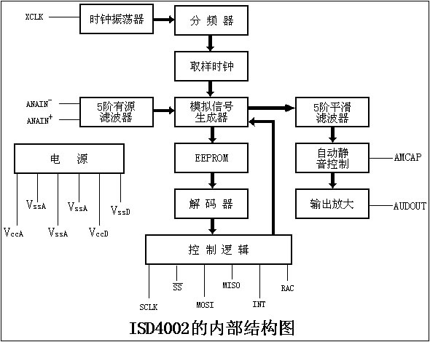

Slide 7
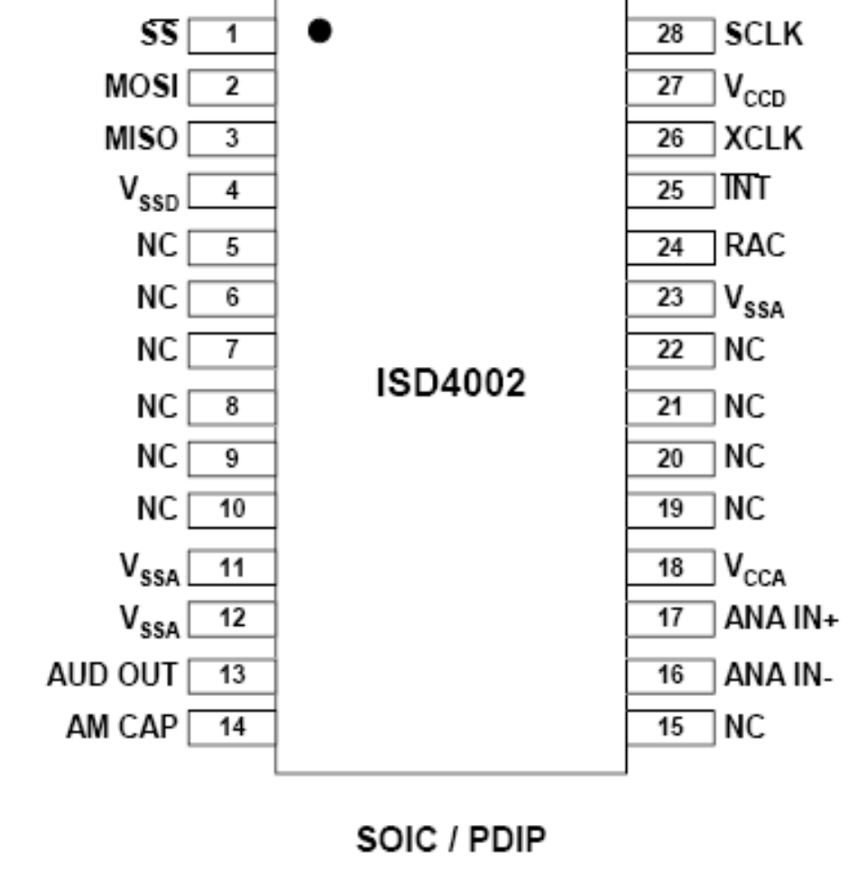
§1.2 PDIP/SOIC封装图和各引线端功能
SS 器件选择
MOSI 串行输入端
MISO 串行输出端
VSSA / D 地线
NC 空脚
AUDOUT 信号输出端
AMCAP 自动静噪端
ANAIN 录音信号输入
VCC 电源正端
RAC 行地址时钟
INT 中断输出
XCLK 外部时钟输入
SCLK 串行时钟

Slide 8
§1.3 SPI传输协议
所有串行数据传输从SS 端下降沿开始。SS 端在传送过程中应一直保持低电平，在指令间为高电 平
时钟信号上升沿时锁存输入数据，时钟信号下降沿时输出数据
录/放音操作起始于SS 变低，并给 4002器件输入操作码和地址
操作码有五位，地址码十一位
每个操作结束，出现EOM标志或溢出时，将产生一次中断。当下一个SPI周期开始时，此中断被清除
中断数据从4002器件的MISO端输出的同时，控制码及地址信号也从MOSI端输入。读出中断数据和 启动一个新的操作可在同一个SPI周期内完成；
运行位(RUN)置1时启动操作，置0时结束操作；
所有操作都在SS 端上升沿开始执行。

Slide 9
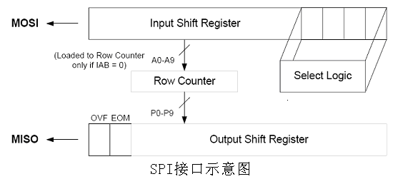
◎SPI接口示意图

Slide 10
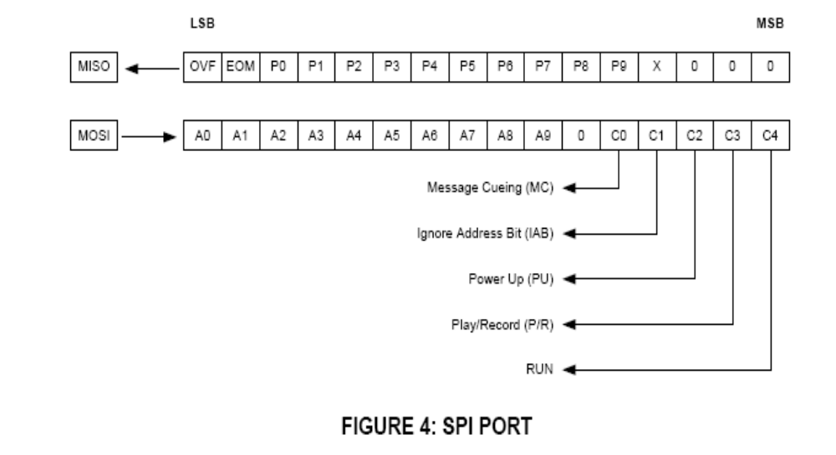
◎ SPI端口的控制位

Slide 11
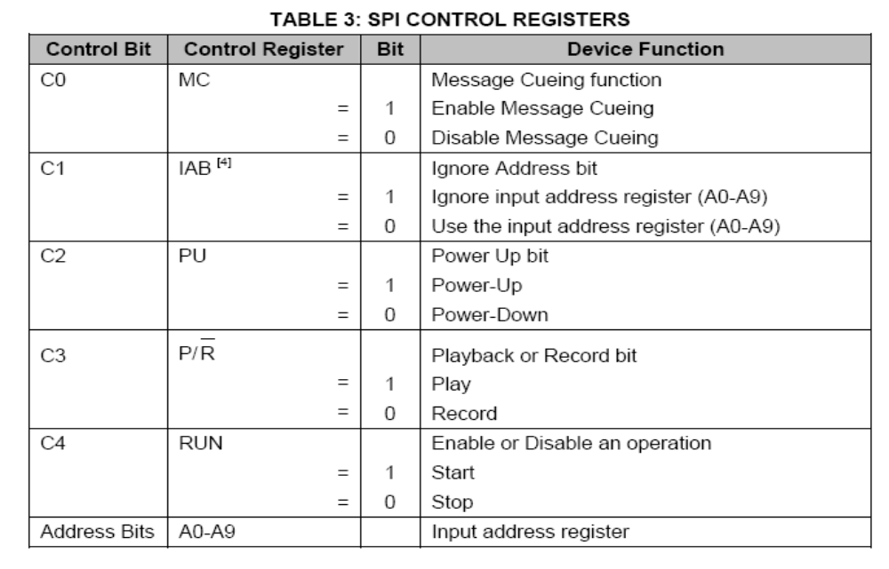
◎ SPI控制寄存器

Slide 12
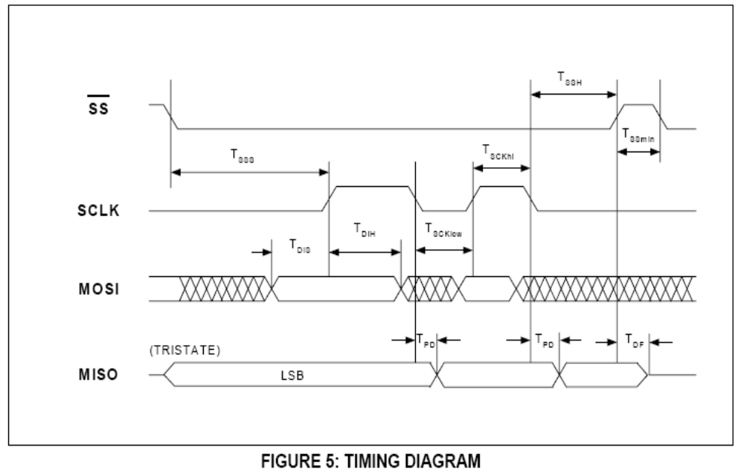
◎ SPI时序图

Slide 13
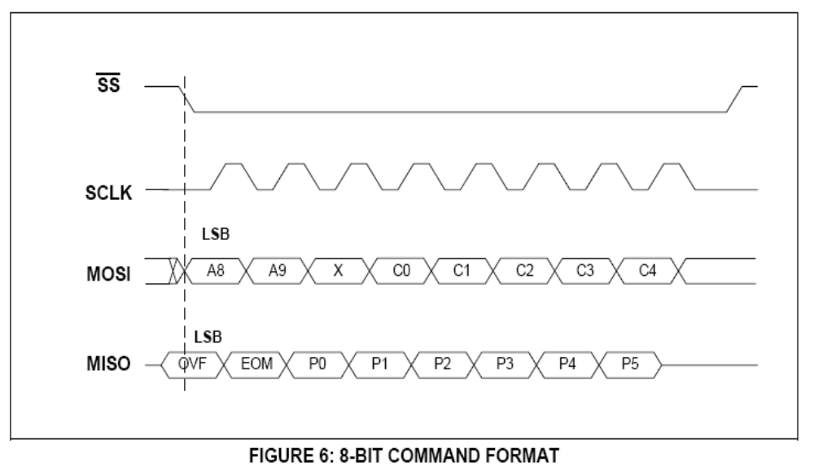
◎ 8位命令格式

Slide 14
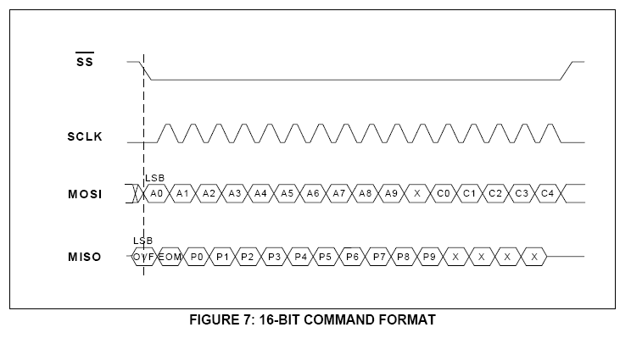
◎ 16位命令格式

Slide 15
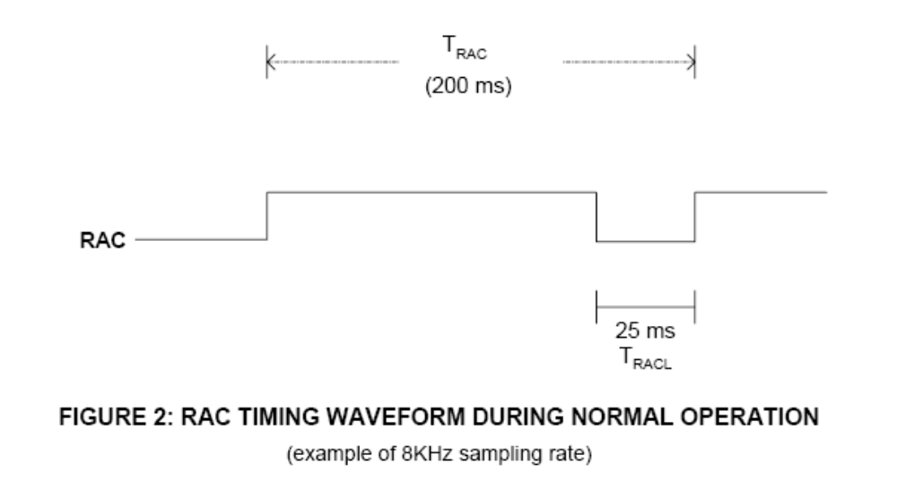
◎ RAC时序图

Slide 16
§1.4 ISD4002系列操作
POWER UP <XXXXXXXXXXX> 00100 上电
SETPLAY <A0 – A9, 0> 00111 从指定地址开始放音
PLAY <XXXXXXXXXXX> 01111 从当前地址开始放音
SETREC <A0 – A9, 0> 00101 从指定地址开始录音
REC <XXXXXXXXXXX> 01101 从当前地址开始录音
SETMC <A0 – A9, 0> 10111 从指定地址开始信息检索
MC <XXXXXXXXXXX> 11111 从当前地址开始信息检索
STOP <XXXXXXXXXXX> 011X0 停止当前操作
STOP PWRND <XXXXXXXXXXX> X10X0 停止当前操作并掉电
RINT <XXXXXXXXXXX> 011X0 读中断状态

Slide 17
录音模式
1．发POWERUP命令
2．上电延迟TPUD
3．发POWERUP命令
4．上电延迟2 xTPUD
5．发SETREC命令
6．发REC命令
7．发STOP命令
8．停止延时TSTOP/PAUSE

Slide 18
放音模式
1．发POWERUP命令
2．上电延迟TPUD
3．发SETPLAY命令
4．发PLAY命令
5．发STOP命令或者等待放音操作自动停止
6．停止延时TSTOP/PAUSE.

Slide 19
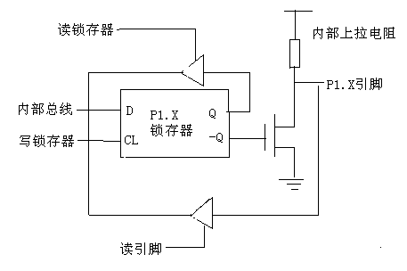
第二章 51系列单片机控制电路
§2.1 51系列单片机简介
并行I/O端口P1
P1口是一个准双向口，作通用I/O口使用，P1口的位结构如图所示。在输出级的驱动部分，P1口有别于P0口，P1口接有内部上拉电阻。

Slide 20
中断
INTO为外部中断0请求信号。有两种有效的中断请求信号：专用寄存器TCON中的ITO位（即TCON.0）置为“0”，表示INTO有效的中断请求信号为低电平；TCON中的ITO位为“1”，表示INTO有效的中断请求信号为由高电平变为低电平的下沿。一旦出现有效中断请求信号，会使TCON中的IEO位（即TCON.1）置位，由此向CPU提出INT0的中断请求。
INT1为外部中断1请求信号，与INT0类似，中断请求信号是低电平有效还是下降沿有效，由专用寄存器TCON中的IT1位（即TCON.2）来控制。有效的中断请求信号，会使TCON中的IE1位（即TCON.3）置为“1”，由此向CPU提出INT1的中断请求。

Slide 21
§2.2 单片机控制电路
由于8051系列不具备与SPI接口功能，为实现与ISD4002的通信与控制，可通过软件模拟的方式实现。其硬件接口电路如下图：
其中，P1.0接片选SS，当为低电平时，ISD器件被选中；P1.0接时钟SCLK，用于模拟时钟信号；P1.0接命令输入口MOSI，用于输入命令，有8字节和16字节两种格式；P1.0接信号输出口MISO，用于读出输出数据。行地址时钟输出端(RAC)和IAB配合，可进行存储管理。接INT0口，用于读出操作状态。

Slide 22
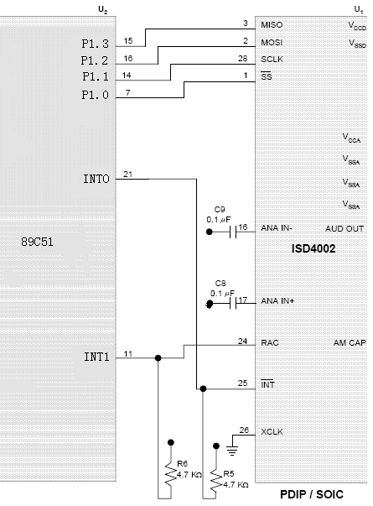

Slide 23
子程序代码
发送命令子程序：
OUTBIT:CLR SS
MOV R0,#8
CLR SCLK
OUTBIT1:MOV C,ACC.0
MOV MOSI,C ；输出一位
NOP ；延时
SETB SCLK ；时钟上升沿
NOP
RR A
CLR SCLK ；时钟下降沿
NOP
DJNZ R0,OUTBIT1
RET
接收命令子程序：
INBIT:CLR SS;
MOV R0,#8
INBIT1:CLR SCLK ;产生下降沿
NOP
MOV C,MISO ；采样数据线
RLC A
SETB SCLK ；时钟上升沿
NOP
DJNZ R0,INBIT1 ；输入1B
RET

Slide 24
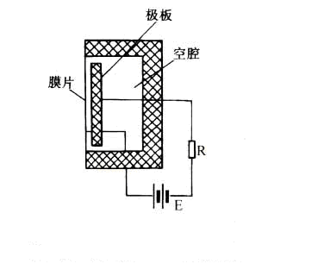
第三章 音频输入及输出
§3.1 音频输入
工作原理
当膜片受到声波的压力，并随着压力的大小和频率的不同而振动时，膜片极板之间的电容量就发生变化。与此同时，极板上的电荷随之变化，从而使电路中的电流也相应变化，负载电阻上也就有相应的电压输出，从而完成了声电转换。

Slide 25
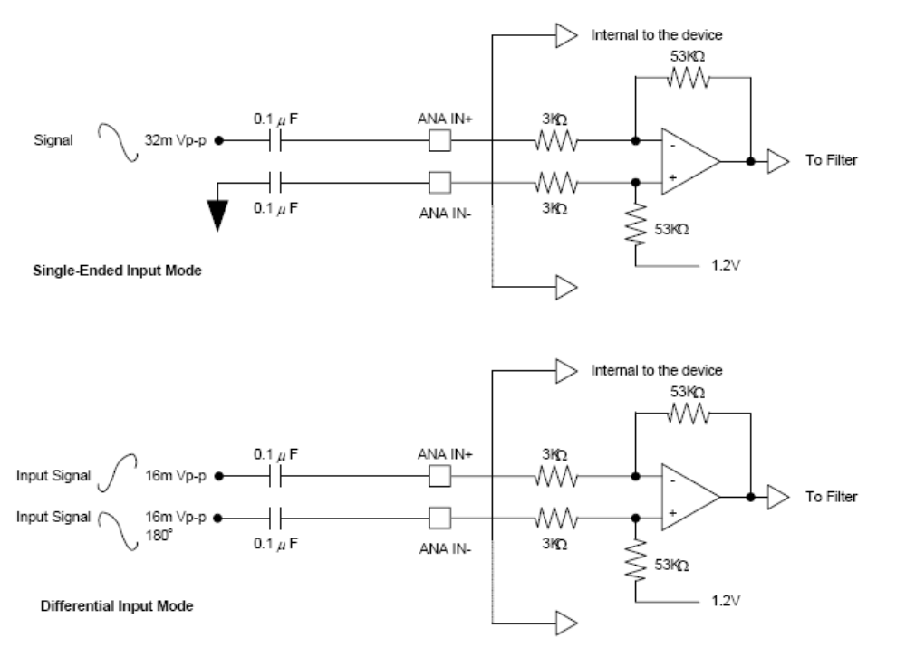
输入模式

Slide 26
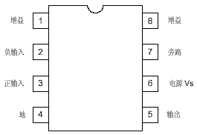
§3.2 音频输出
尽管ISD4002蕊片内部已有音频输出放大电路，但其只能驱动5欧姆的扬声器，而为获得较高的音质，一般采用8欧姆的扬声器。 因而扬声器之前应加入一放大电路，一般采用LM386集成放大器构成的放大电路。LM386是主要应用于低电压消费类产品。引脚图如

Slide 27
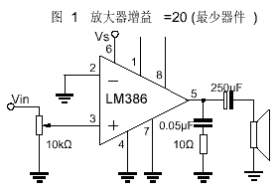
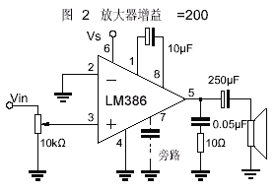
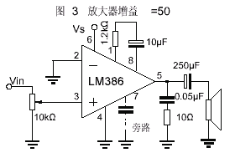
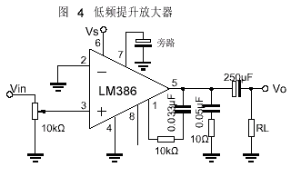
典型应用图

Slide 28
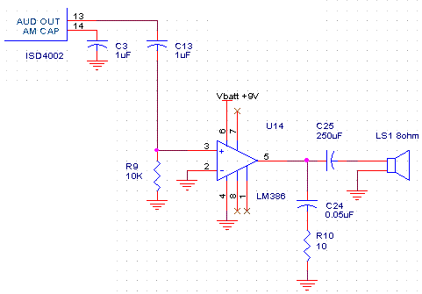
与ISD4002的连接图

Slide 29
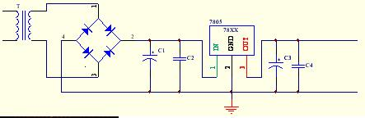
第四章 电源电路
电源电路是将220V的交流电通过变压器降压后，再进行稳压处理，得到可以被元件使用的电压的电路。本系统采用串联反馈式的调整稳压电路，其电路原理图如下 ：

Slide 30
第五章 电路图绘制
§5.1 利用Protel99绘制电路原理图
原理图设计基本步骤
1 设置图纸大小
2 设置参数
3 元件布局
4 原理图布线调整
5 报表输出
6 存盘与打印

Slide 31
§5.2 利用Protel99绘制PCB图
印刷电路板设计的基本流程
1 规划电路板
2 设置参数
3 引入网络表
4 元件而已和调整
5 布线规则设置
6 自动布线和手工调整
7 报表输出
8 存盘与打印

Slide 32
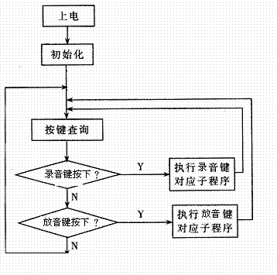
第六章 单片机控制程序及其流程图
§6.1 程序流程图

Slide 33
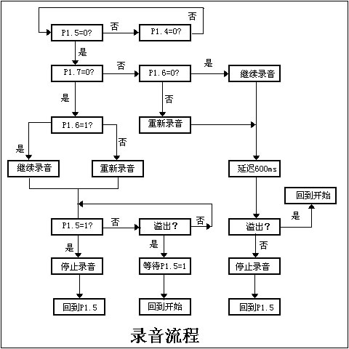
录音子程序流程图

Slide 34
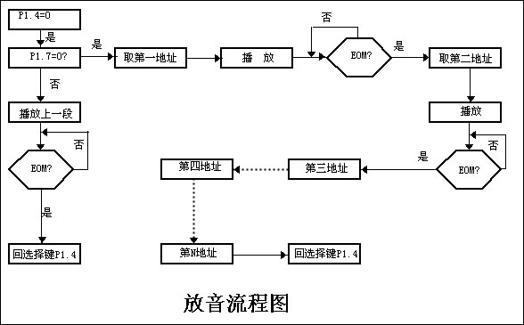
放音子程序流程图

Slide 35
§6.2 程序代码
略

Slide 36
THANK
YOU

